Slide 1
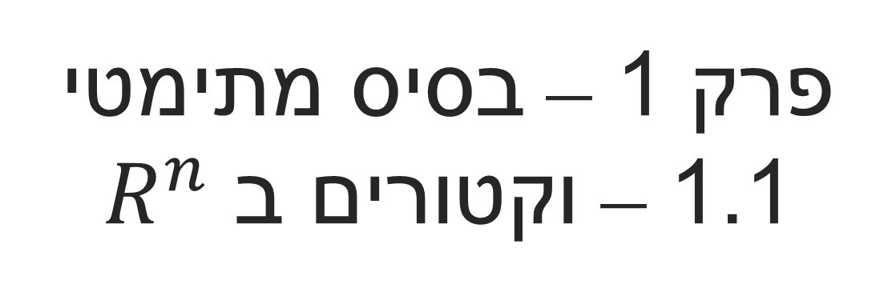
פרק 1 – בסיס מתימטי
1.1 – וקטורים ב $R^{n}$
מאת: אריאל בר-יצחק
ייעוץ פדגוגי: ד"ר קובי מייק

Slide 2
מוטיבציה לוקטורים ביחידה 5
רשומת נתונים מיוצגת ע"י וקטור
מאגר נתונים מיוצג ע"י מטריצה
מרחק בין רשומות נתונים מחושב כמרחק וקטורי
דמיון בין רשומות נתונים מחושב כדמיון וקטורי

Slide 3
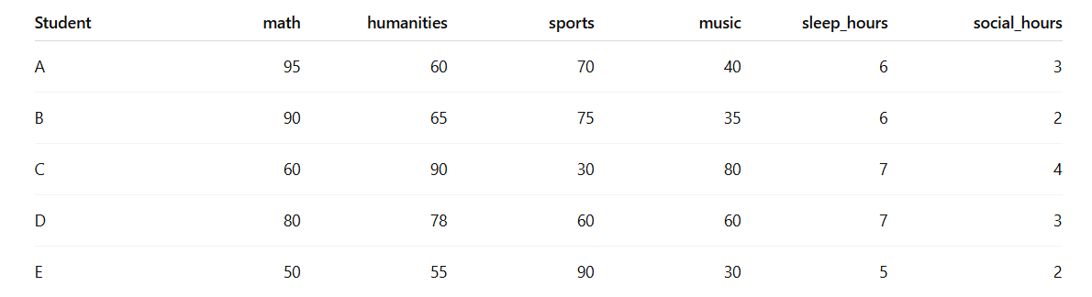
דוגמה
Student Profile Dataset

Slide 4
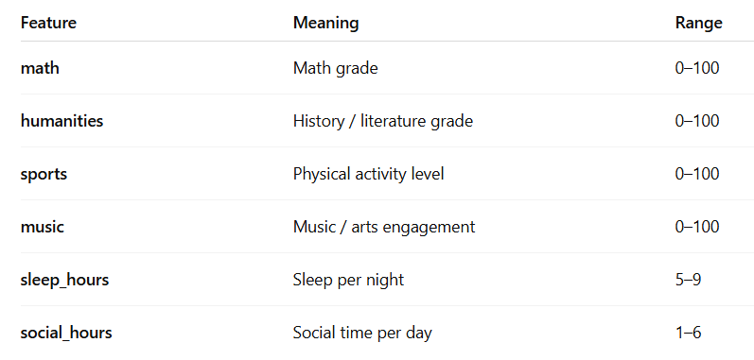
דוגמה
Student Profile Dataset

Slide 5
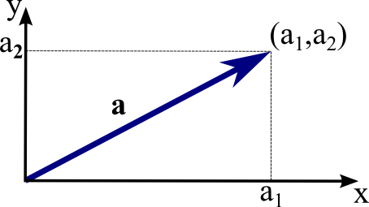
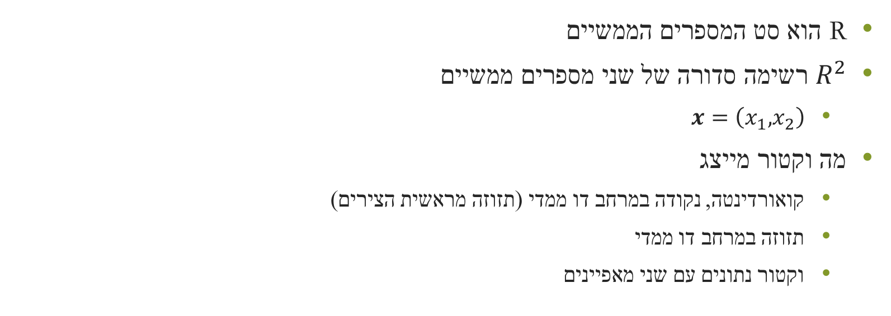

וקטורים ב $R^{2}$
R הוא סט המספרים הממשיים
$R^{2}$ רשימה סדורה של שני מספרים ממשיים
  $x=\left(x_{1}, x_{2}\right)$
מה וקטור מייצג
  קואורדינטה, נקודה במרחב דו ממדי (תזוזה מראשית הצירים)
  תזוזה במרחב דו ממדי
  וקטור נתונים עם שני מאפיינים
מקור תמונה

Slide 6
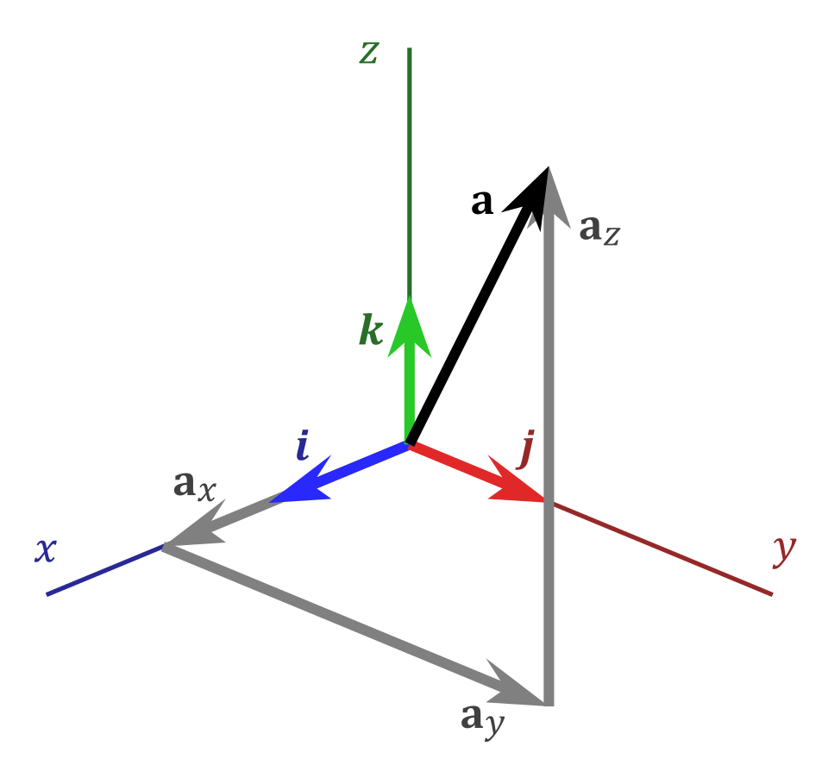
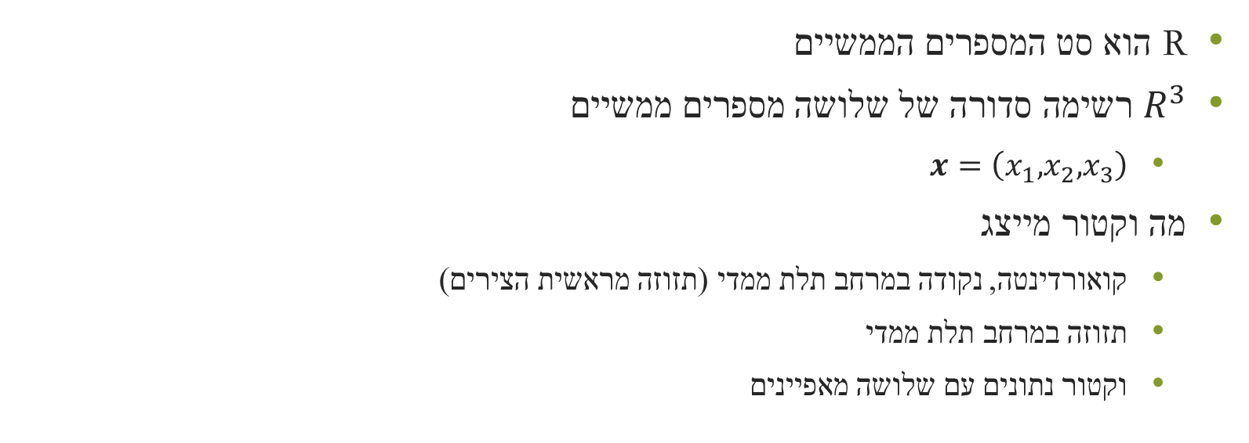

וקטורים ב $R^{3}$
R הוא סט המספרים הממשיים
$R^{3}$ רשימה סדורה של שלושה מספרים ממשיים
  $x=\left(x_{1}, x_{2},x_{3}\right)$
מה וקטור מייצג
  קואורדינטה, נקודה במרחב תלת ממדי (תזוזה מראשית הצירים)
  תזוזה במרחב תלת ממדי
  וקטור נתונים עם שלושה מאפיינים
מקור תמונה

Slide 7
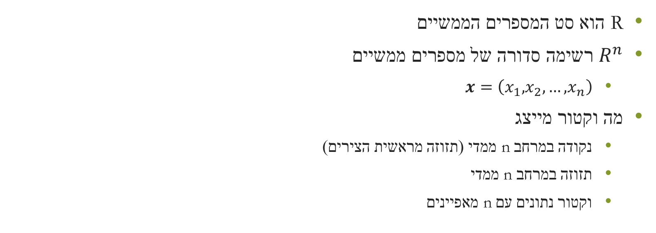

וקטורים ב $R^{n}$
R הוא סט המספרים הממשיים
$R^{n}$ רשימה סדורה של מספרים ממשיים
  $x=\left(x_{1}, x_{2},…,x_{n}\right)$
מה וקטור מייצג
  נקודה במרחב n ממדי (תזוזה מראשית הצירים)
  תזוזה במרחב n ממדי
  וקטור נתונים עם n מאפיינים

Slide 8
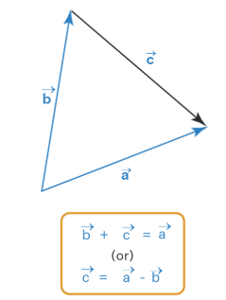
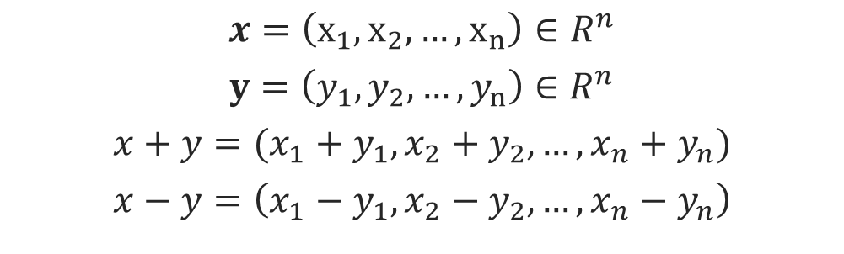

חיבור וחיסור וקטורים ב $R^{n}$
$$x=\left(x_{1},x_{2},…,x_{n}\right)∈R^{n}$$
$$y=\left(y_{1},y_{2},…,y_{n}\right)∈R^{n}$$
$$x+y=(x_{1}+y_{1},x_{2}+y_{2},…,x_{n}+y_{n})$$
$$x−y=\left(x_{1}−y_{1},x_{2}−y_{2},…,x_{n}−y_{n}\right)$$
מקור תמונה

Slide 9


חיבור וחיסור וקטורים ב $R^{n}$
דוגמה חישובית
$$x=\left(3.0,−5.0,−4.0 \right)$$
$$y=\left(−1.0,−3.0, 2.0 \right)$$
$$x+y=(2.0,−8.0,−2.0)$$
Numpy: x+y
$$x−y=\left(4.0,−2.0,−6.0\right)$$
Numpy: x-y

Slide 10
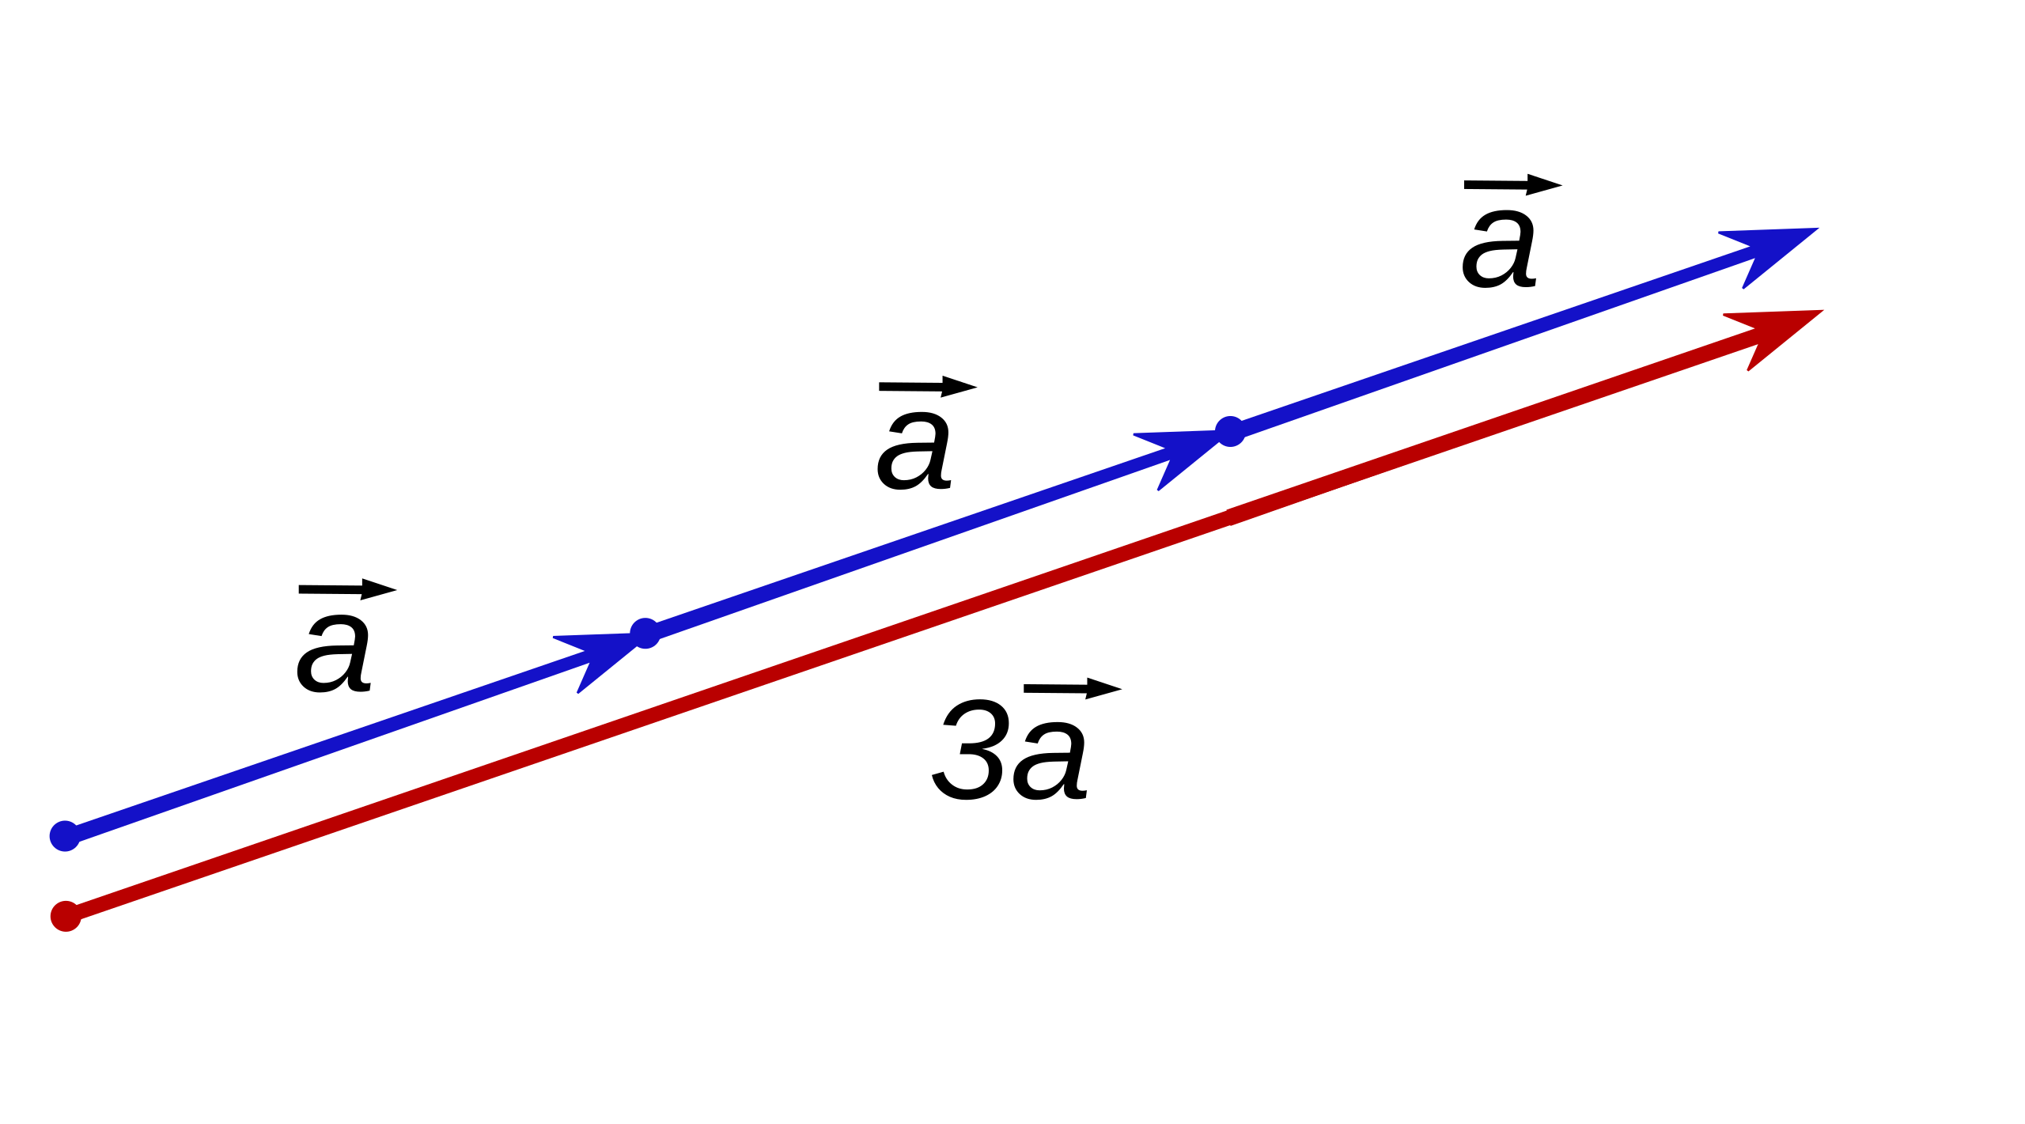
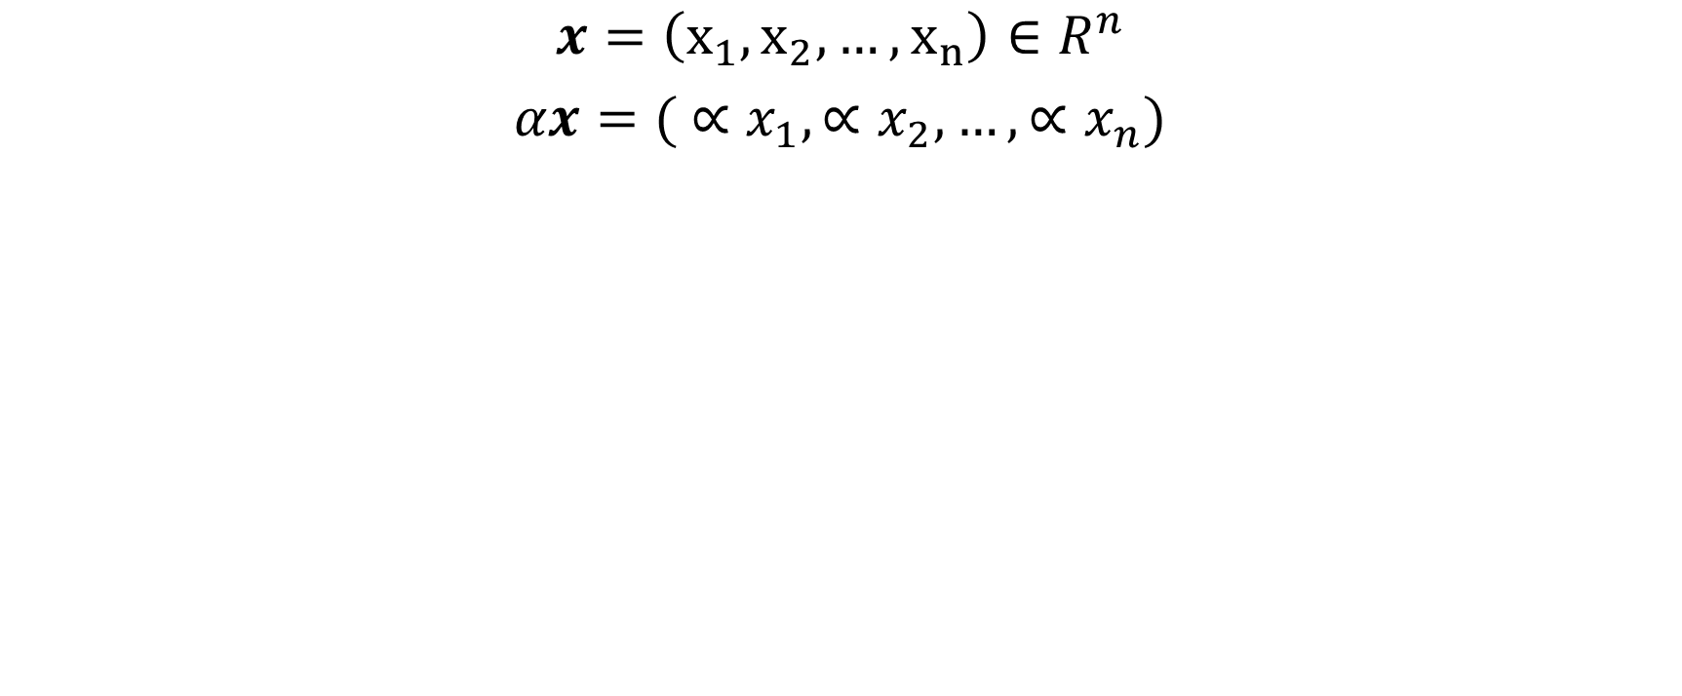

כפל וקטור ב $R^{n}$ בסקלר
$$x=\left(x_{1},x_{2},…,x_{n}\right)∈R^{n}$$
$αx=( ∝x_{1},∝x_{2},…,∝x_{n})$
מקור תמונה

Slide 11
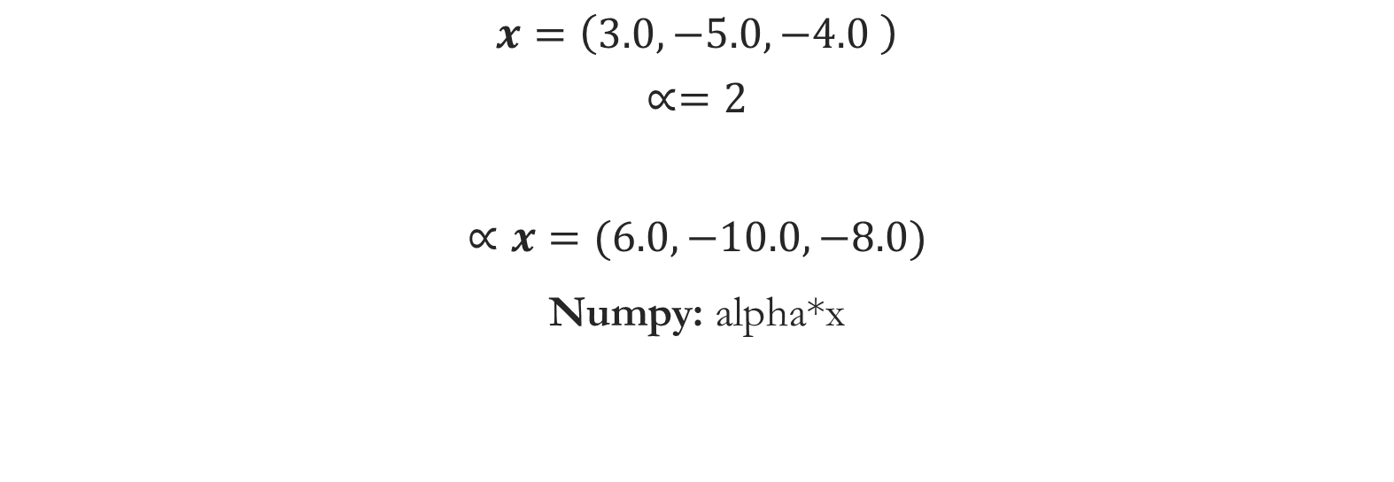

כפל וקטור ב $R^{n}$ בסקלר
דוגמה חישובית
$$x=\left(3.0,−5.0,−4.0 \right)$$
$$∝=2$$
$$∝x=(6.0,−10.0,−8.0)$$
Numpy: alpha*x

Slide 12
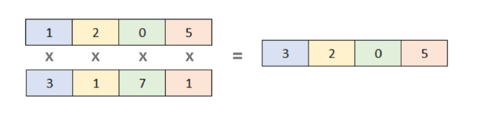

כפל איבר-איבר של שני וקטורים
Element-wise multiplication
$$x=\left(x_{1},x_{2},…,x_{n}\right)∈R^{n}$$
$$y=\left(y_{1},y_{2},…,y_{n}\right)∈R^{n}$$
$$x∗y=(x_{1}y_{1},x_{2}y_{2},…,x_{n}y_{n})$$
מקור תמונה

Slide 13

כפל איבר-איבר של שני וקטורים
Element-wise multiplication
דוגמה חישובית
$$x=\left(3.0,−5.0,−4.0 \right)$$
$$y=\left(−1.0,−3.0, 2.0 \right)$$
$$x∗y=\left(−3.0, 15.0,−8.0\right)$$
Numpy: x*y

Slide 14
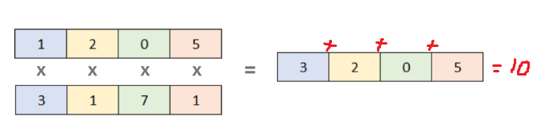

מכפלה פנימית של שני וקטורים
Dot product
$$x=\left(x_{1},x_{2},…,x_{n}\right)∈R^{n}$$
$$y=\left(y_{1},y_{2},…,y_{n}\right)∈R^{n}$$
$$x⋅y=\sum_{i=1}^{n}{x_{i}y_{i}}$$

Slide 15
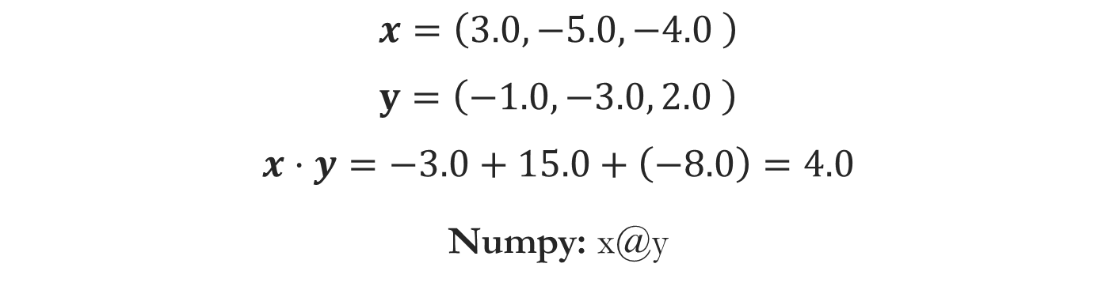
מכפלה פנימית של שני וקטורים
Dot product
דוגמה חישובית
$$x=\left(3.0,−5.0,−4.0 \right)$$
$$y=\left(−1.0,−3.0, 2.0 \right)$$
$$x⋅y=−3.0+15.0+\left(−8.0\right)=4.0$$
Numpy: x@y

Slide 16
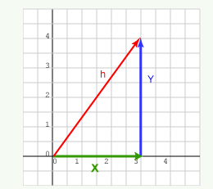

אורך L1 norm של וקטור
$${\left\|h\right\|}_{1}=\sum_{i=1}^{n}{\left|h_{i}\right|}$$
Alao known as the Manhattan (Taxicab) norm
מקור תמונה

Slide 17
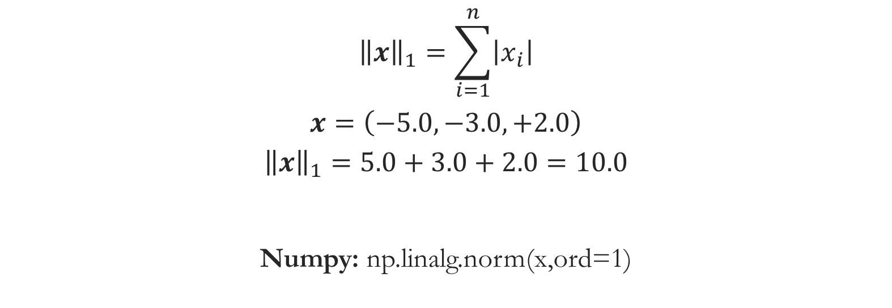
אורך L1 norm של וקטור
דוגמה חישובית
$${\left\|x\right\|}_{1}=\sum_{i=1}^{n}{\left|x_{i}\right|}$$
$$x=\left(−5.0, −3.0, +2.0\right)$$
$${\left\|x\right\|}_{1}=5.0+3.0+2.0=10.0$$
Numpy: np.linalg.norm(x,ord=1)

Slide 18
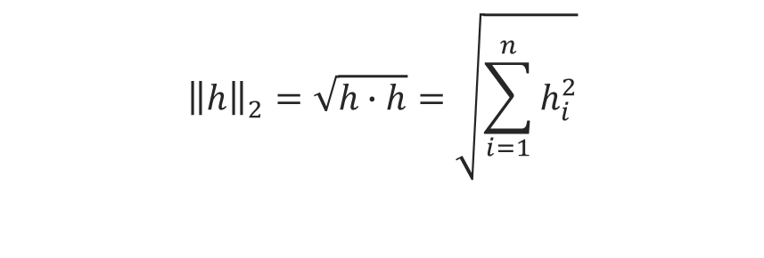
אורך L2 norm של וקטור
$${\left\|h\right\|}_{2}=\sqrt{h∙h}=\sqrt{\sum_{i=1}^{n}{h_{i}^{2}}}$$
also known as the Euclidean norm
מקור תמונה

Slide 19
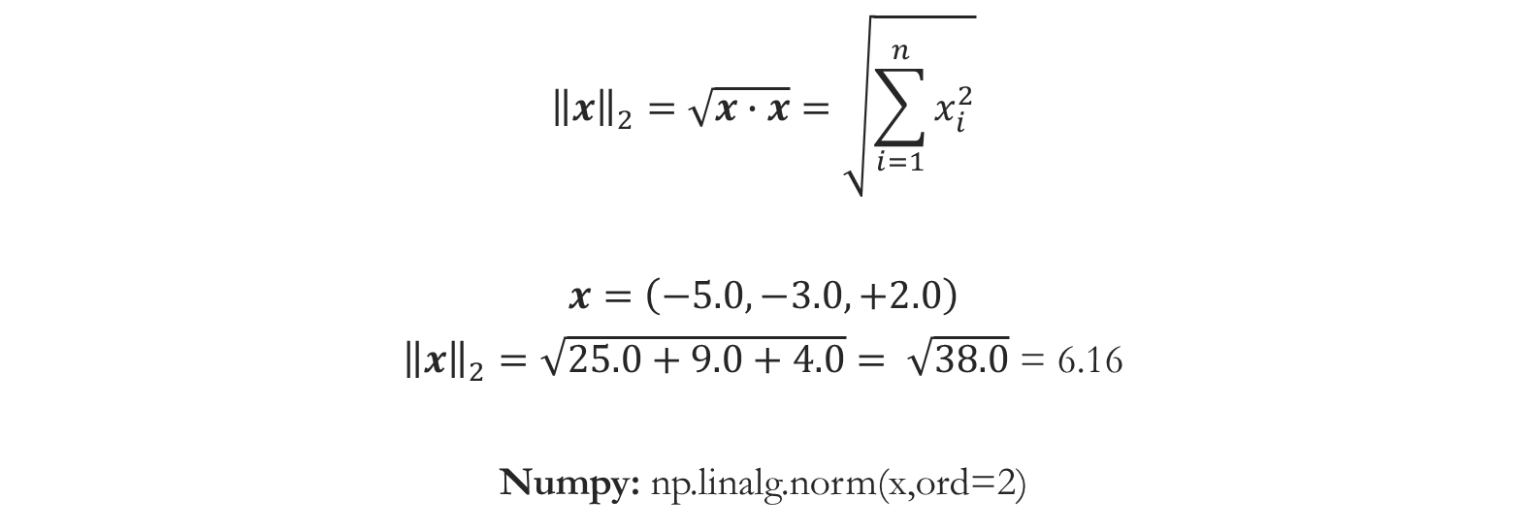
אורך L2 norm של וקטור
דוגמה חישובית
$${\left\|x\right\|}_{2}=\sqrt{x∙x}=\sqrt{\sum_{i=1}^{n}{x_{i}^{2}}}$$
$$x=\left(−5.0, −3.0, +2.0\right)$$
${\left\|x\right\|}_{2}=\sqrt{25.0+9.0+4.0}= \sqrt{38.0}$ = 6.16
Numpy: np.linalg.norm(x,ord=2)

Slide 20
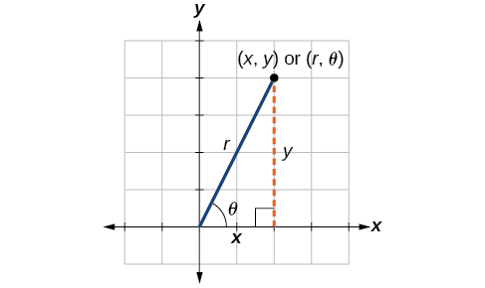
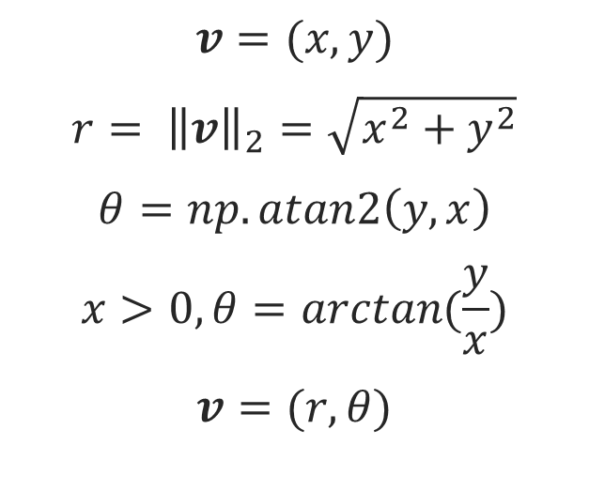
המרה מייצוג קרטזי לפולארי - חומר רשות
$$v=(x,y)$$
$$r= {\left\|v\right\|}_{2}=\sqrt{x^{2}+y^{2}}$$
$$θ=np.atan2\left(y,x\right)$$
$$x>0, θ=arctan(\frac{y}{x})$$
$$v=(r,θ)$$
מקור תמונה

Slide 21
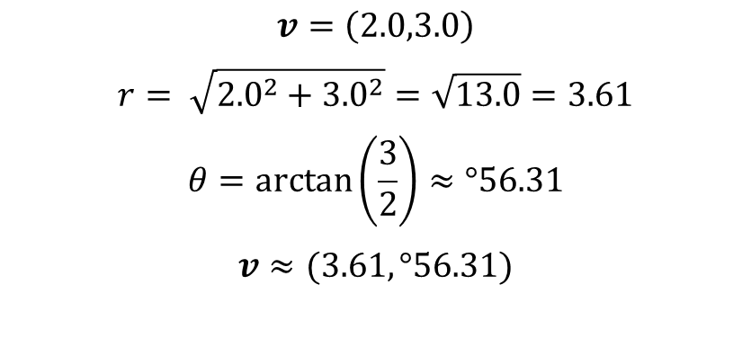
המרה מייצוג קרטזי לפולארי - חומר רשות
דוגמה חישובית
$$v=\left(2.0,3.0\right)$$
$$r= \sqrt{{2.0}^{2}+{3.0}^{2}}=\sqrt{13.0}=3.61$$
$$θ=\arctan\left(\frac{3}{2}\right)≈°56.31$$
$$v≈(3.61,°56.31)$$
Numpy:
r=np.linalg.norm(x,ord=2)
theta_rad = np.atan2(3.0,2.0)
theta_deg = np.degrees(theta_rad)
v=np.array([r,theta_deg])

Slide 22
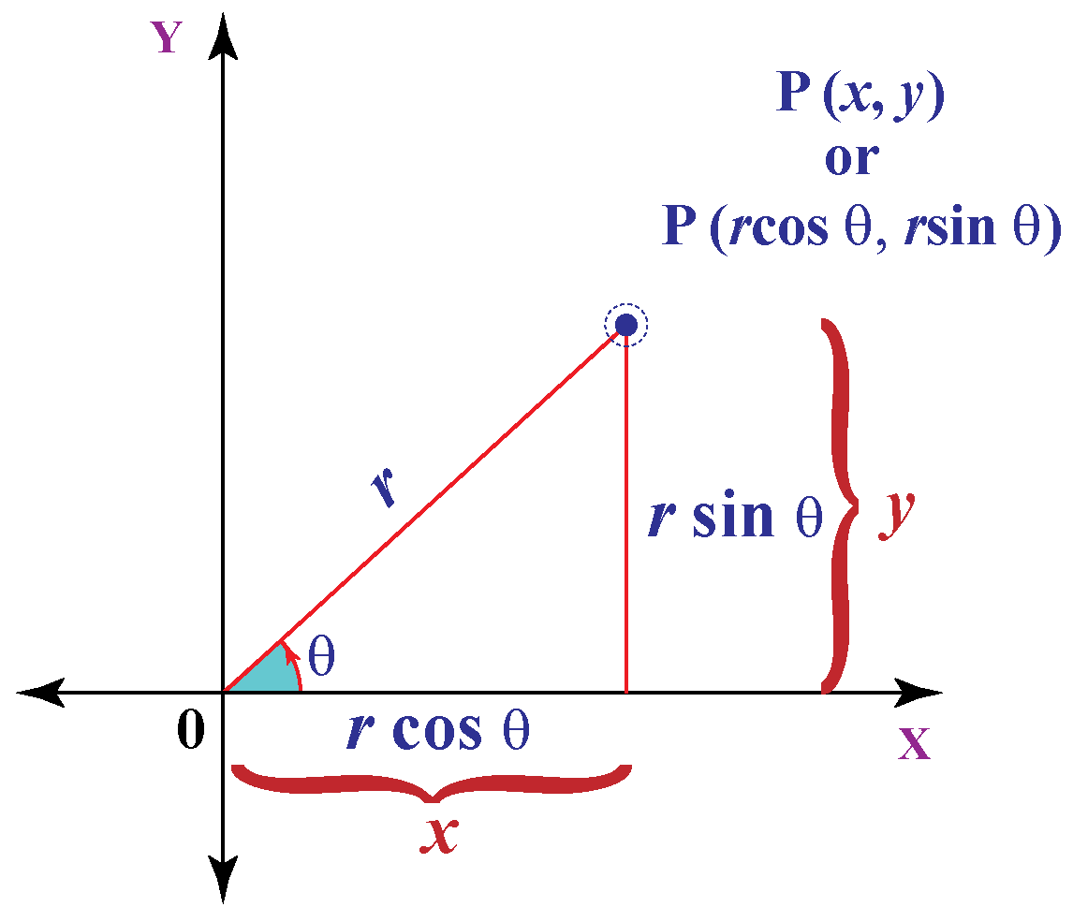
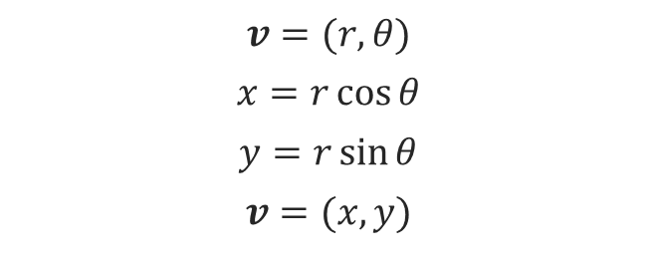
המרה מייצוג פולארי לקרטזי – חומר רשות
$$v=(r,θ)$$
$$x=r\cos{θ}$$
$$y=r\sin{θ}$$
$$v=(x,y)$$
מקור תמונה

Slide 23
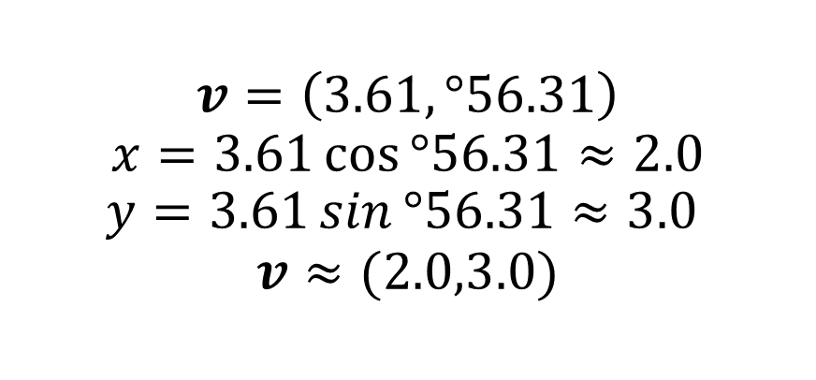
המרה מייצוג פולארי לקרטזי – חומר רשות
דוגמה חישובית
Numpy:
x = r*np.cos(theta_rad)
y = r*np.sin(theta_rad)
v = np.array([x,y])
$$v=\left(3.61,°56.31\right)$$
$$x=3.61\cos{°56.31≈2.0}$$
$$y=3.61\sin{°56.31}≈3.0$$
$$v≈(2.0,3.0)$$

Slide 24
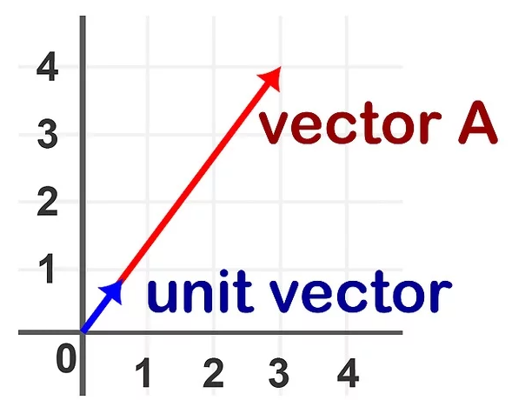
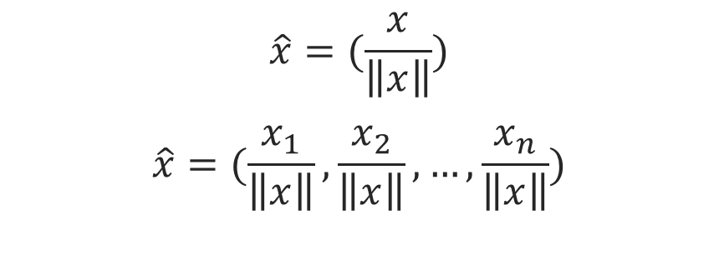

נרמול וקטורים ב $R^{n}$
$$\hat{x}=(\frac{x}{\left\|x\right\|})$$
$$\hat{x}=(\frac{x_{1}}{\left\|x\right\|},\frac{x_{2}}{\left\|x\right\|},…,\frac{x_{n}}{\left\|x\right\|})$$
מקור תמונה

Slide 25
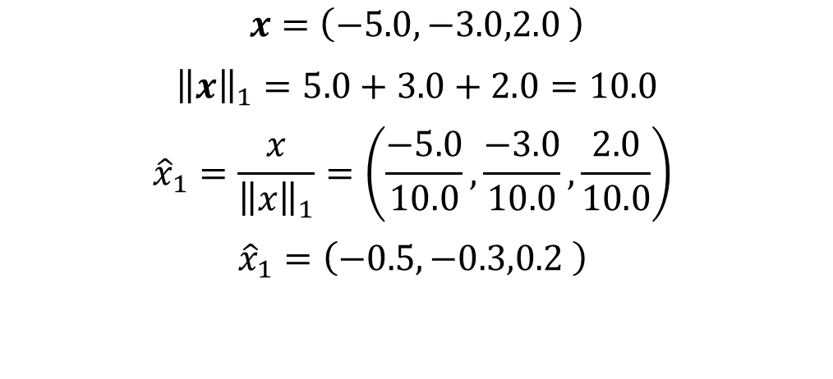

נרמול L1 של וקטורים ב ${ R}^{n}$
דוגמה חישובית
Numpy:
x_norm = np.linalg.norm(x,ord=1)
l1_norm = x/x_norm
$$x=\left(−5.0,−3.0,2.0 \right)$$
$${\left\|x\right\|}_{1}=5.0+3.0+2.0=10.0$$
$${\hat{x}}_{1}=\frac{x}{{\left\|x\right\|}_{1}}=\left(\frac{−5.0}{10.0},\frac{−3.0}{10.0},\frac{2.0}{10.0}\right)$$
$${\hat{x}}_{1}=\left(−0.5,−0.3,0.2 \right)$$

Slide 26
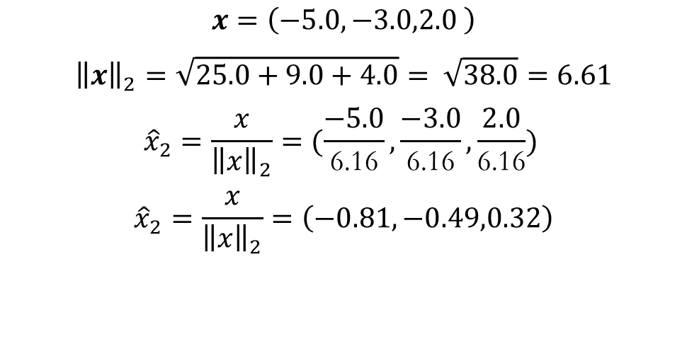

נרמול L2 של וקטורים ב $R^{n}$
דוגמה חישובית
$$x=\left(−5.0,−3.0,2.0 \right)$$
$${\left\|x\right\|}_{2}=\sqrt{25.0+9.0+4.0}= \sqrt{38.0}=6.61$$
$${\hat{x}}_{2}=\frac{x}{{\left\|x\right\|}_{2}}=(\frac{−5.0}{\text{6.16}},\frac{−3.0}{\text{6.16}},\frac{2.0}{\text{6.16}})$$
$${\hat{x}}_{2}=\frac{x}{{\left\|x\right\|}_{2}}=\left(−0.81,−0.49,0.32\right)$$
Numpy:
x_norm = np.linalg.norm(x,ord=2)
l2_norm = x/x_norm

Slide 27
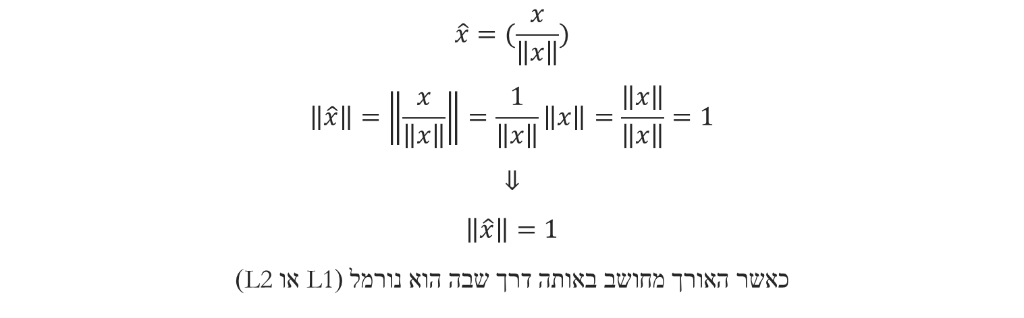
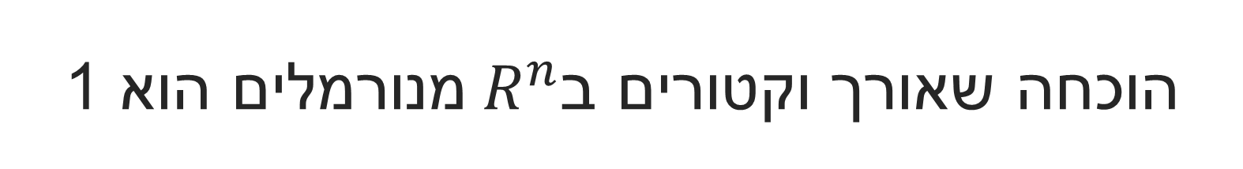
הוכחה שאורך וקטורים ב$R^{n}$מנורמלים הוא 1
$$\hat{x}=(\frac{x}{\left\|x\right\|})$$
$$\left\|\hat{x}\right\|=\left\|\frac{x}{\left\|x\right\|}\right\|=\frac{1}{\left\|x\right\|}\left\|x\right\|=\frac{\left\|x\right\|}{\left\|x\right\|}=1$$
$$⇓$$
$$\left\|\hat{x}\right\|=1$$
כאשר האורך מחושב באותה דרך שבה הוא נורמל (L1 או L2)

